Slide 1

Trường Tiểu học Bát Trang
Chào mừng các thầy cô giáo về dự giờ
Tập đọc lớp 2

Slide 2

Quynh miss
Khởi động

Slide 3



Quynh miss

Slide 4

Quynh miss

Slide 5





Quynh miss
loáng (một cái): rất nhanh
Giải nghĩa
lớn bổng: lớn nhanh và vượt hẳn lên
níu: nắm lấy và kéo lại, kéo xuống

Slide 6


Tiết 2

Slide 7


Quynh miss
Khởi động

Slide 8



Quynh miss
Trả lời câu hỏi

Slide 9
Quynh miss
Câu 1: Những chi tiết nào cho thấy bạn nhỏ rất háo hức đến trường vào ngày khai trường?
a. vùng dậy
b. muốn đến sớm nhất lớp
c. chuẩn bị rất nhanh
d. thấy mình lớn bổng lên

Slide 10
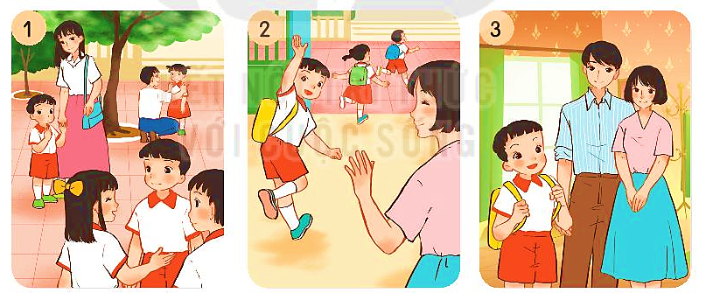
Quynh miss
4.Tìm tranh thích hợp với mỗi đoạn trong bài đọc.
Đoạn 3
Đoạn 2
Đoạn 1

Slide 11

Quynh miss
Luyện tập theo văn bản đọc

Slide 12



Quynh miss
1. Từ nào dưới đây nói về các em lớp 1 trong ngày khai trường?
a. ngạc nhiên
b. háo hức
c. rụt rè

Slide 13


Quynh miss
a. Nói lời chào tạm biệt mẹ trước khi đến trường.
2. Thực hiện các yêu cầu sau
b. Nói lời chào thầy, cô giáo khi đến lớp.
c. Cùng bạn nói và đáp lời chào khi gặp nhau ở trường.

Slide 14


Quynh miss
CỦNG CỐ
BÀI HỌC

